Slide 1
(12-2): فضاء العينة إعداد المعلمة: أ.مبروكة السيد
رئيسة قسم الرياضيات : هنادي العمران
مديرة المدرسة : أ / ليلى حسين اكبر

Slide 2
(12-2): فضاء العينة
صفحة 220

Slide 3
التمهيد

Slide 4
المقدمة

Slide 5
عرض الدرس

Slide 6
عرض الدرس
صـــ٢٢٢ ــــ
١
٣
٢
= ٦
١×٣×٢

Slide 7
صـــ٢٢٢ ــــ
مثلاً : عند إلقاء قطعة نقود مرة واحدة فإن :
كتابة (ك)
أو ظهور
صورة (ص)
كل النواتج الممكنة هي ظهور
وعدد النواتج يساوي ٢
ويكون فضاء العينة هو } ص , ك {
ك
ص

Slide 8
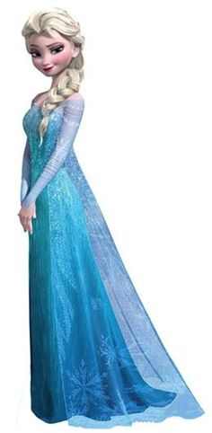
اختاري شخصية

Slide 9
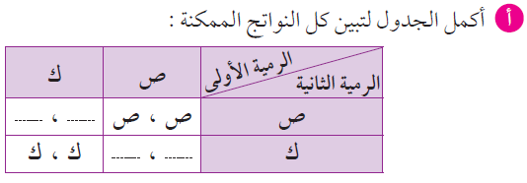
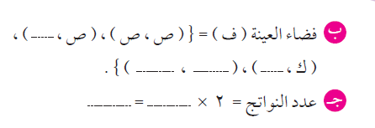
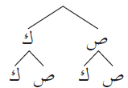
صـــ٢٢٢ ــــ
ص
ك
ك
ص
ك
ك
ك
ص
٤
٢

Slide 10
صـــ٢٢٤ ــــ
٦ × ٢ = ١٢

Slide 11
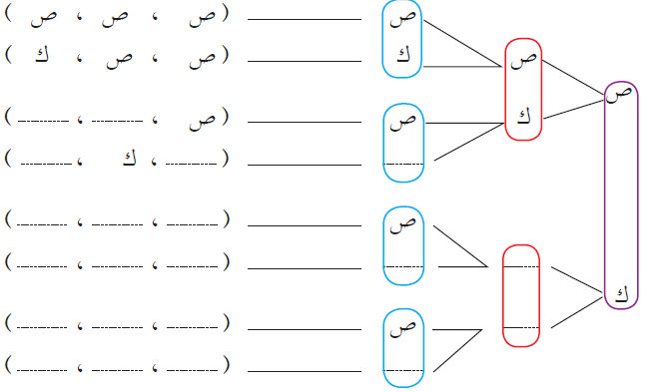
صـــ٢٢٣ ــــ
القطعة(٣)
القطعة (٢)
القطعة (١)
ص
ك
ك
ص
ك
ص
ص
ك
ك
ص
ك
ك
ص
ص
ك
ك
ك
ك
ك
ك
ك

Slide 12
صـــ٢٢٣ ــــ
}(ص،ص،ص)،(ص،ص،ك)،(ص،ك،ص)،(ص،ك،ك)،(ك،ص،ص)،(ك،ص،ك)،(ك،ك،ص)،(ك،ك،ك){
٨
٣
٢ × ٢ × ٢ = (٢) = ٨

Slide 13
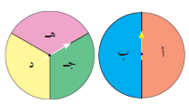
صـــ225 ــــ
فضاء العينة =
}(أ،جـ) ، ( أ،هـ) ، ( أ، د) ، (ب،جـ) ، (ب،هـ) ، (ب،د){
٢ × ٣ = ٦
عدد النواتج =

Slide 14
صـــ225 ــــ
فضاء العينة =
}(١ ، ٢) , ( ١, ٣) , ( ٢ , ١) , (٢ , ٣) , (٣, ١) , (٣ ,٢){
عدد النواتج = ٦

Slide 15
فاصل تعليمي

Slide 16
خمن الصورة قبل اختفاء جميع الأشكال

Slide 17
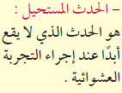
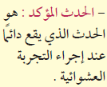
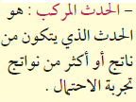
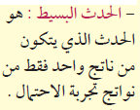
صـــ224 ــــ
مثال
عند رمي حجر نرد فان ظهور عدد أصغر من 7
مثال
عند رمي حجر نرد فان ظهور العدد 7
مثال
عند رمي حجر نرد فان ظهور عدد زوجي
مثال
عند رمي حجر نرد فان ظهور العدد 5

Slide 18
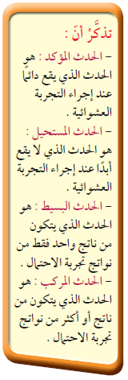
صـــ224 ــــ
ز
ح
ب
ح
ب
ب
ح
ب
ز
ز
ب
ز
ح
ز
بسيط
بسيط
مستحيل
مركب
مستحيل

Slide 19
تطبيق
داخل البالونة الحمراء سؤال متعلق بالدرس
من تحله في دفتر ملاحظات الصفوف ؟

Slide 20
صـــ225 ــــ
6
2 × 3 =
عدد النواتج =

Slide 21
التقييم
المختصر

Slide 22
التقييم المختصر
صـــــــــــ 234

Slide 23
الخاتمة
ماذا تعلمنا اليوم؟

